Slide 1
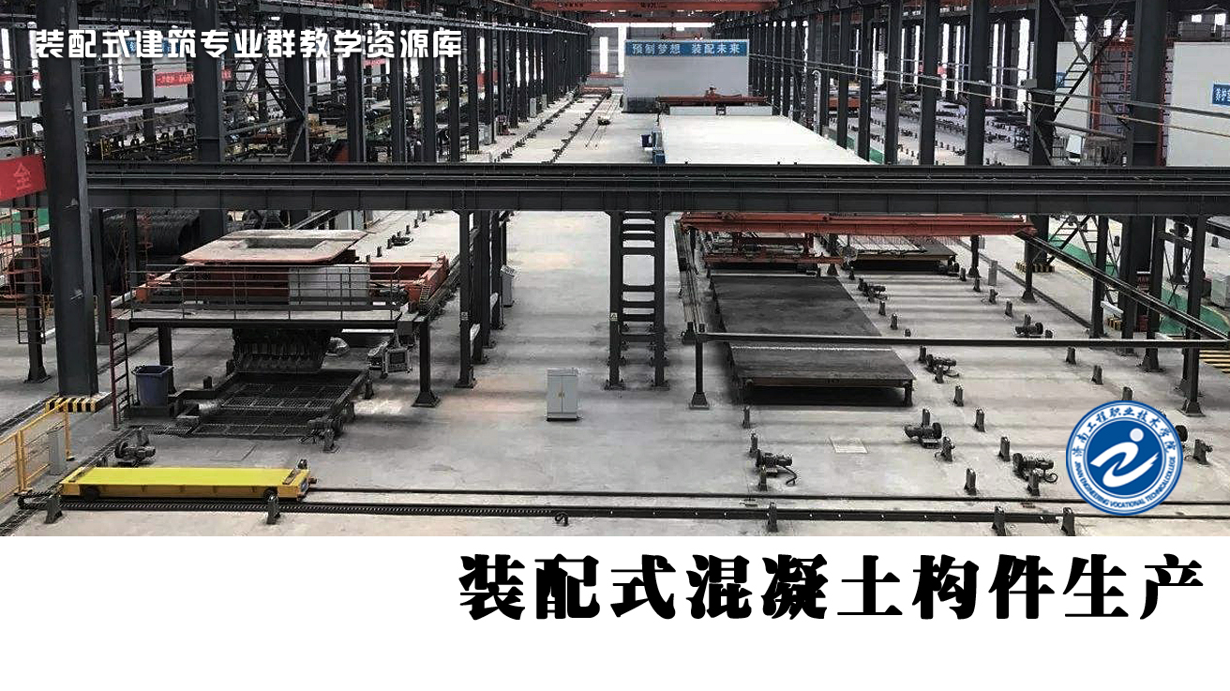

Slide 2
任务8
预制混凝土板钢筋及预埋件施工

Slide 3
混凝土叠合楼（屋）面板构造连接做法
混凝土叠合楼（屋）面板构造连接做法
预制混凝土叠合楼（屋）面板由两部分组成，预制部分多为薄板，在预制构件加工厂完成，施工时吊装就位。
现浇部分在预制板面上完成，预制薄板作为永久模板又作为楼板的一部分承担使用荷载。

Slide 4
叠合板支座处的纵向钢筋
（a）板端支座
（b）板侧支座

Slide 5
单向叠合板板侧的分离式接缝
单向叠合板板侧分离式拼缝构造示意

Slide 6
双向叠合板整体式接缝
双向叠合板整体式接缝

Slide 7
受力筋
1、板中受力钢筋的常用直径：板厚h<100mm时为6～8mmm；h=100～150mm时为8～12mm；h>150mm时为12～16mm
2、板中受力钢筋的间距，一般不小于70mm，当板厚h≤150mm时间距不宜大于200mm，当h>150mm时不宜大于1.5h或250mm
3、单向板和双向板可采用分离式配筋或弯起式配筋。
4、简支板或连续板跨中下部纵向钢筋伸至支座的中心线且锚固长度不应小于5d(d为下部钢筋直径)。
5、在双向板的纵横两个方向上均需配置受力钢筋。

Slide 8
分布钢筋
1、单向板中单位长度上分布钢筋的截面面积不宜小于单位宽度上受力钢筋截面面积15%，且不宜小于该方向板截面面积的0.15%；分布钢筋的间距不宜大于250mm，直径不宜小于6mm
2、在温度、收缩应力较大的现浇板区域内，钢筋间距宜为150～200mm，并应在板的配筋表面布置温度收缩钢筋。板的上、下表面沿纵、横两个方向的配筋率均不宜小于0.1%

Slide 9
构造钢筋
1、对与支承结构整体浇筑或嵌固在承重砌体墙内的现浇混凝土板，应沿支承周边配置上部构造钢筋，其直径不宜小于8mm，间距不宜大于200mm
2、当现浇板的受力钢筋与梁平行时，应沿梁长度方向配置间距不大于200mm且与梁垂直的上部构造钢筋，其直径不宜小于8mm，且单位长度内的总截面面积不宜小于板中单位长度内受力钢筋截面面积的1/3。该构造钢筋伸人板内的长度不宜小于板计算跨度Lo的1/4

Slide 10
工艺流程
1、清理模板
2、模板上弹线
3、绑扎板下受力筋
4、绑扎板上铁及负弯矩钢筋

Slide 11
施工前准备
清理模板上的杂物，按间距在模板上逐根弹好钢筋位置线。
按画好的间距先摆主受力筋，与设备、电气工种做好配合工作，预留孔洞及时安装。

Slide 12
绑扎板筋
绑扎板筋时采用顺扣或八字扣，该板为双向、双层钢筋，两层之间须加钢筋马凳以确保上部钢筋的位置，马凳成梅花型布置，所有钢筋每个相交点均要绑扎。

Slide 13
钢筋位置
当预制混凝土板为两端支承的简支板时，其底部受力钢筋平行跨度布置；
当板为四周支承并且其长短边之比值大于2时，板为单向受力，叫单向板，其底部受力钢筋平行短边方向布置；
当板为四周支承并且其长短边之比值小于或等于2时，板为双向受力，叫双向板，其底部纵横两个方向均为受力钢筋；
悬臂板及地下室底板等构件的受力钢筋的配置是在板的上部。

Slide 14
板上开洞
1、圆洞或方洞垂直于板跨方向的边长小于300mm时，可将板的受力钢筋绕过洞口，不必加固。
2、当300≤D≤1000mm时，应沿洞边每侧配置加强钢筋，其面积不小于洞口宽度内被切断的受力钢筋面积的1/2，且不小于2A10。
3、当D>300mm且孔洞周边有集中荷载时或D>1000mm时，应在孔洞边加设边梁。

